Slide 1
ФГБОУ ВО «Российский экономический университет им. Г.В. Плеханова»
Итоговый проект на тему:
«Интернет-магазин»
backend
Программа профессиональной переподготовки: Fullstack-разработка на языке Java
Тарасов Тарас Сергеевич
Группа FSJ-3-22

Slide 2
Предметная область
В проекте реализован простой интернет-магазин предметной областью которого являются товары категорий: мебель, бытовая техника и одежда.

Slide 3
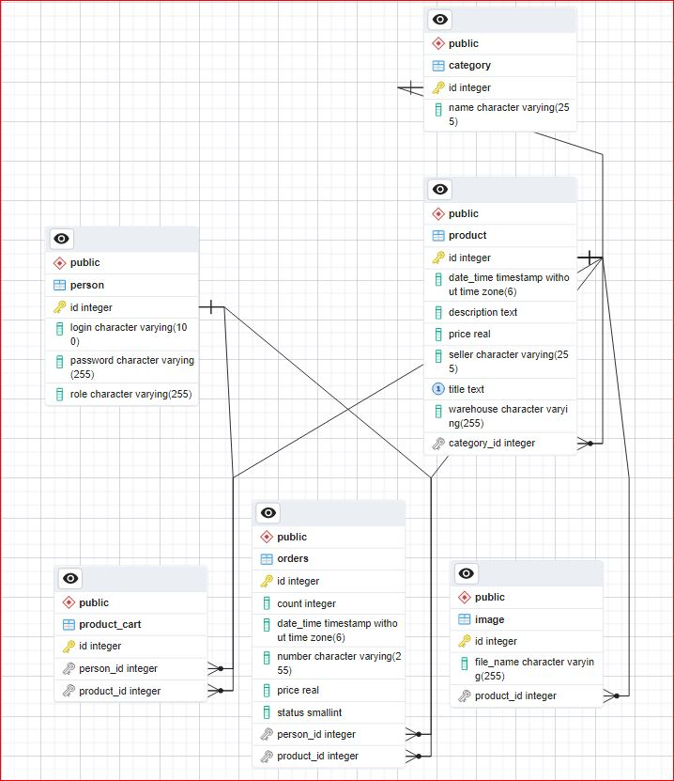
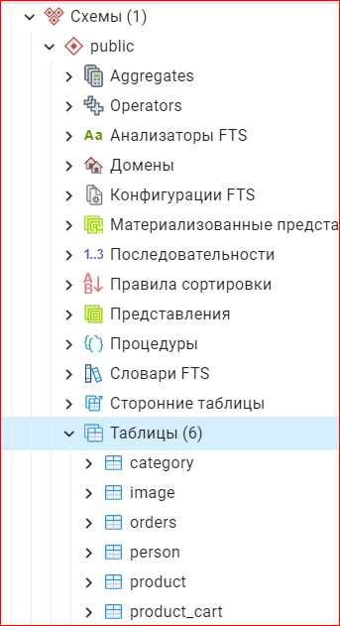
ER-модель
category
image
orders
person
product
product_cart

Slide 4
Инструментальные средства
Cерверная составляющая приложения написана на языке программирования Java, Spring Framework (mvc spring, spring security, spring boot)
работа с базами данных выполнялась в СУБД PostgreSQL посредством pgAdmin4
проектирование сайта HTML5,CSS3(grid,flex)
интегрированная среда разработки (IDE) - IntelliJ IDEA

Slide 5
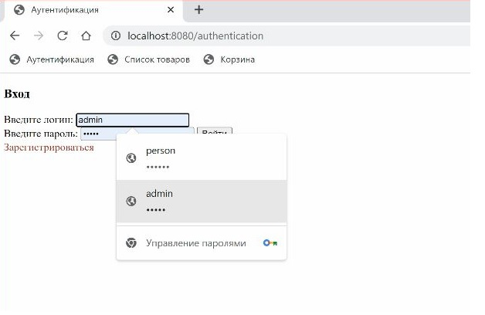
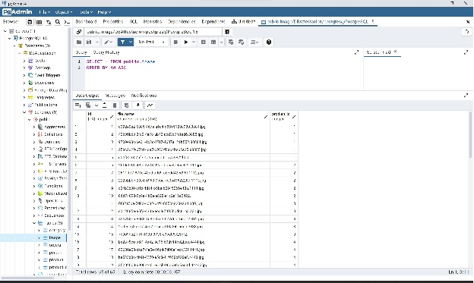
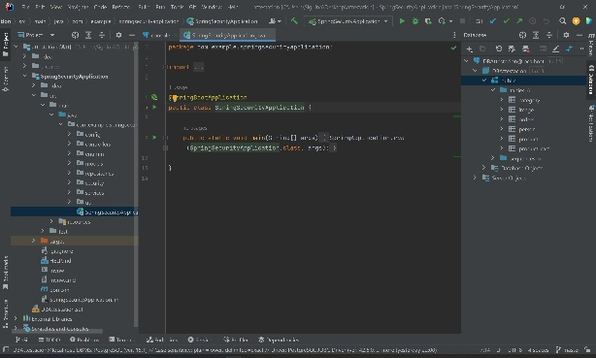
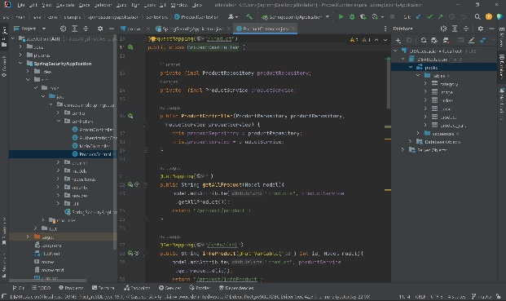
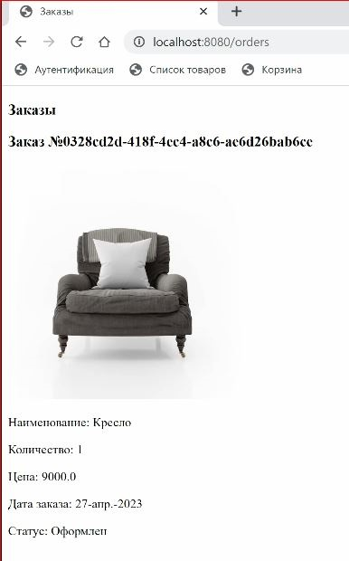
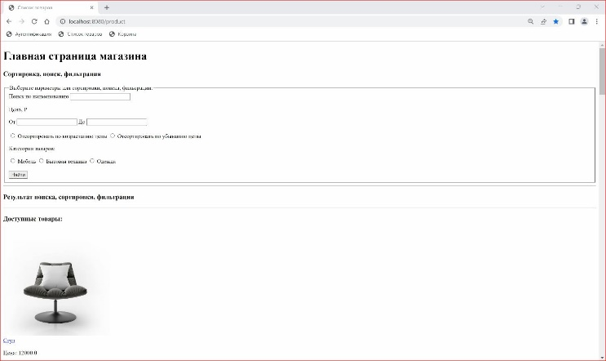
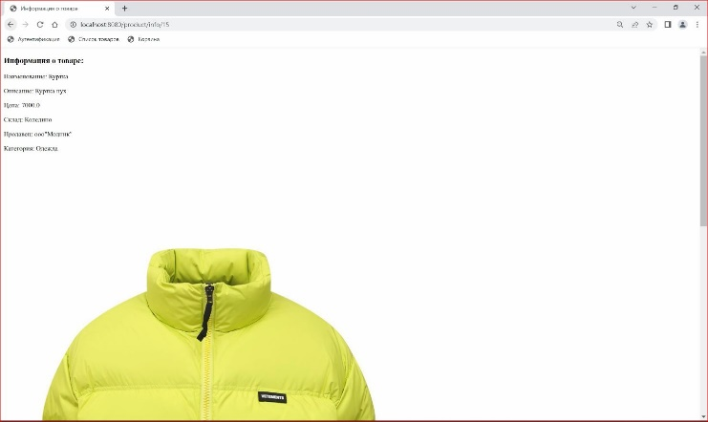
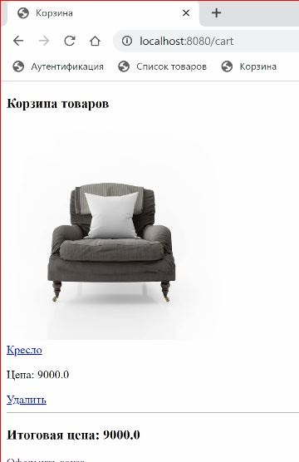
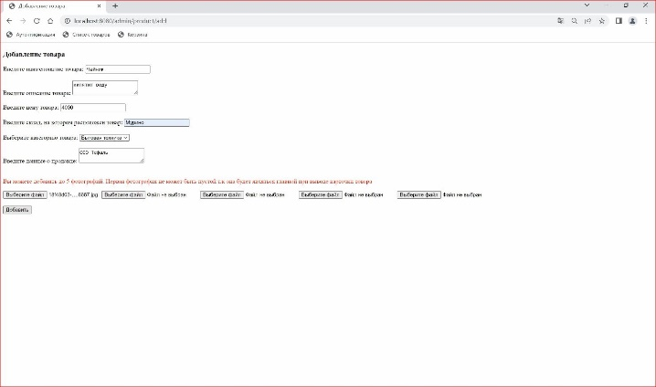
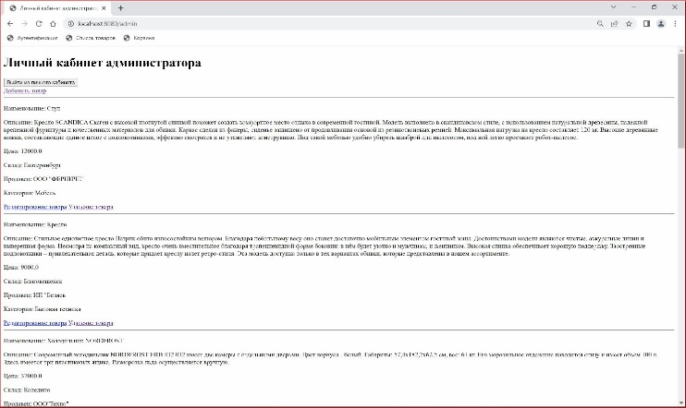
Итог

Slide 6
ВЫРАЖАЮ БЛАГОДАРНОСТЬ
коллективу преподавателей, а так же руководству Центра дополнительного образования РЭУ им.
Г.В. Плеханова МПТ за качественный курс программы бучения и помощь в реализации его освоения.

Slide 7
Спасибо за внимание!

